Slide 1

MATHWAY WEB mathway.space
Авторы:
Судибор Михаил
Ланкин Арсений

Slide 2
ИДЕЯ ПРОЕКТА
Mathway Web — это веб-приложение для подготовки к тестовой части ЕГЭ по профильной математике.
Пользователь может зарегистрироваться, войти в аккаунт, решать задания по темам и создавать полноценные варианты.
Основной функционал
Регистрация и авторизация пользователей
Подтверждение электронной почты
Создание тестов и вариантов
Проверка ответов
Подсчёт статистики пользователя
Загрузка изображений на сервер
REST API для получения заданий
Хранение данных в SQLite

Slide 3

Используемые технологии
Бекенд Flask
Flask-SQLAlchemy
Flask-Login
Flask-Mail
sqlite
Фронтенд
HTML/CSS
Bootstrap

Slide 4
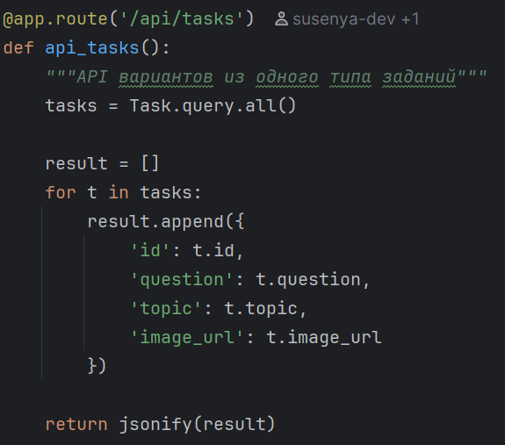
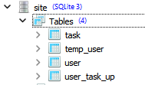
REST API
Для получения задания в JSON
СТРУКТУРА БАЗЫ ДАННЫХ

Slide 5
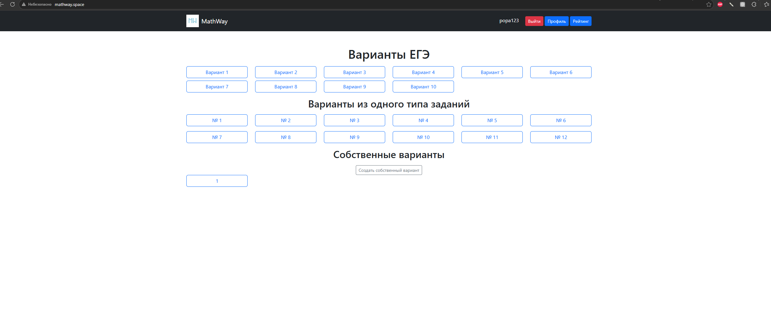
ИНТЕРФЕЙС
Для оформления использован Bootstrap.
Сайт адаптирован под разные размеры экрана.

Slide 6
ХОСТИНГ
Сайт размещен на серверe Ubuntu 24.04
С использованием GIT и Flask
Также к серверу подключен собственный домен mathway.space

Slide 7
Заключение
В ходе проекта был разработан полноценный веб-сайт для подготовки к ЕГЭ с системой аккаунтов, базой заданий и автоматической проверкой ответов

